Slide 1
20220364 김태진
20220807 이성재
20220798 정석환
20226630 정원상
이슈 관리 시스템 개발 Project
2026-1학기 소프트웨어공학 01분반 Team5

Slide 2
INDEX
Team5
01. 팀원 역할 및 Tech Stack
02. 프로젝트 내용 요약
03. 요구정의 및 분석과정
04. 설계과정
05. 주요 UI 소개 및 시연
06. Test 진행 결과
Notes:
05. 주요 UI 소개 및 시연

Slide 3







Team5
01
팀원 역할 및 Tech Stack
팀원
기술 스택
20220364 김태진 프론트엔드
20220807 이성재 PM, Artifact 제작
20220798 정석환 프론트엔드
20226630 정원상 백엔드
GitHub
(프로젝트 소스코드 관리 및 협업)
Notion
(일정 및 파일 관리)
IntelliJ IDEA
(Java 기반 프로젝트 개발 및 디버깅)
draw.io
(다이어그램 작성)
JavaFX, Swing
(프론트엔드 개발)
SQLite
(백엔드)

Slide 4
Team5
02
프로젝트 내용 요약
주요 기능
1. 계정 추가 (계정 종류에는 admin, PL, dev, tester가 있음)
→ Admin이 직접 프로젝트를 생성하고, 각 유저의 role과 아이디&비밀번호를 설정한다고 가정
2. 이슈 등록 (꼭 채워야하는 필드는 Title, Description. reporter 필드는 이슈를 등록한 계정으로, reported date는 등록한 날짜와 시간으로 자동으로 채워짐)
→ Title, Description는 필수 값, Comment는 선택사항
3. 이슈 브라우즈 및 검색 (예를 들어 assignee 값, 이슈 상태, reporter 값 등)
→ 이슈 상태, 우선순위, assignee, reporter 값으로 검색 가능
4. 이슈 코멘트 추가

Slide 5
Team5
02
프로젝트 내용 요약
주요 기능
5. 이슈 상세 정보 확인 (이슈의 각 필드와 코멘트 history 확인 가능)
6. 이슈 배정을 포함한 이슈 상태 변경
→ 각 Role별로 권한이 있는 변경만 가능하다고 가정
ex. tester는 상태가 ‘New’인 이슈를 dev에게 배정할 수 없음.
dev는 상태가 ‘Closed’인 이슈를 reopen할 수 없음
7. 이슈 통계 분석(일/월 별 이슈 발생 횟수 및 트랜드 등 표시)
8. 해결된(closed/resolved) 이슈 이력을 활용한 assignee 자동 추천 기능
→ 해결 이슈의 title + description을 Lucene(루씬) 인덱스에 저장하고
새 이슈와 내용이 유사한 과거 이슈를 검색

Slide 6
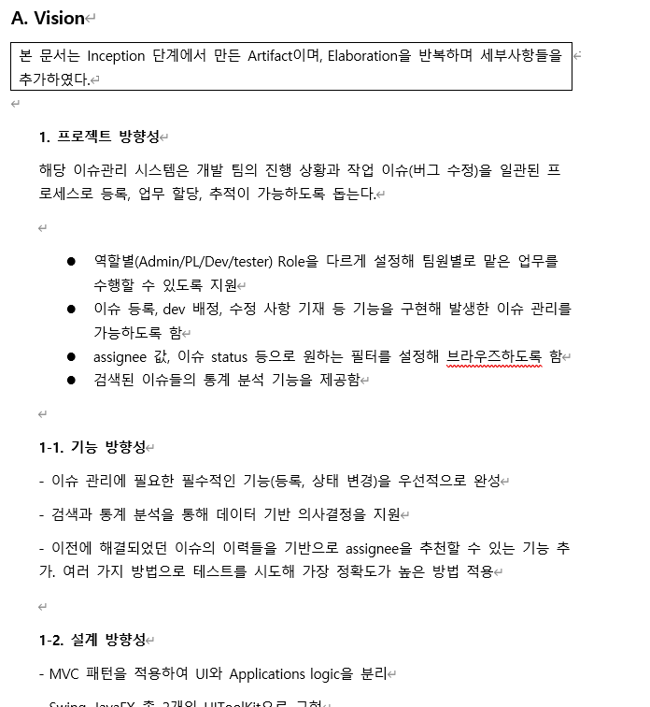
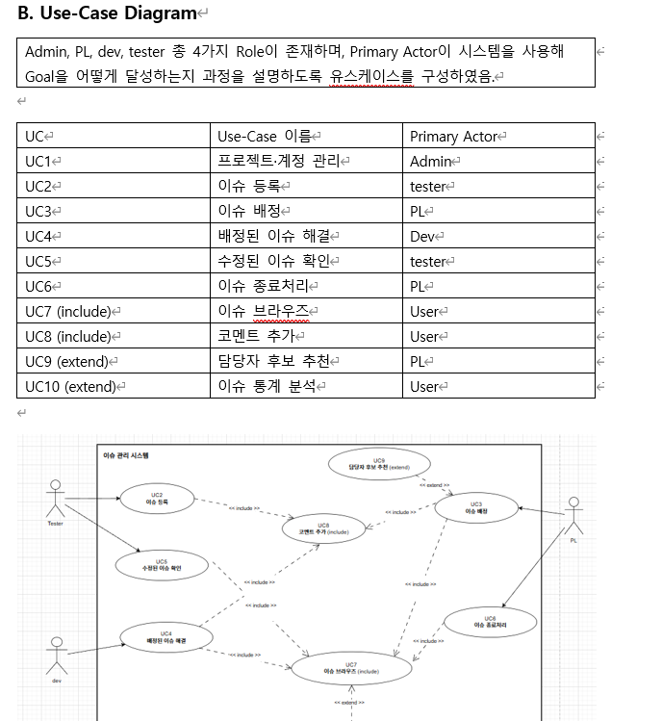
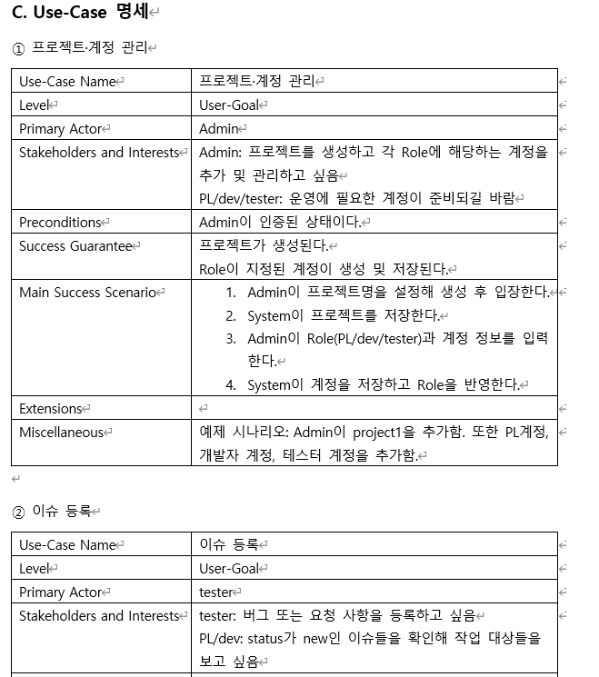
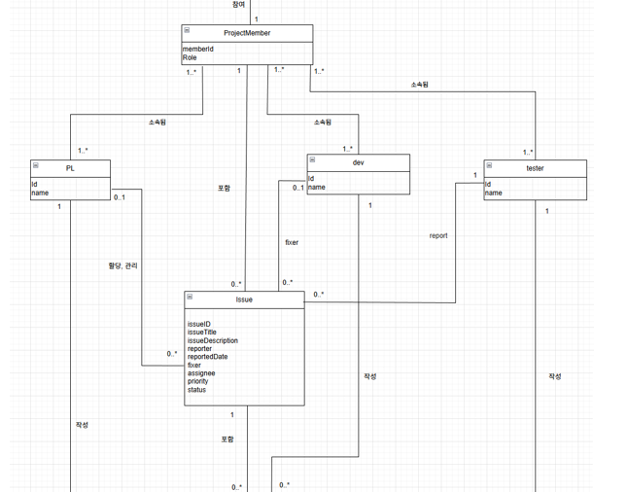
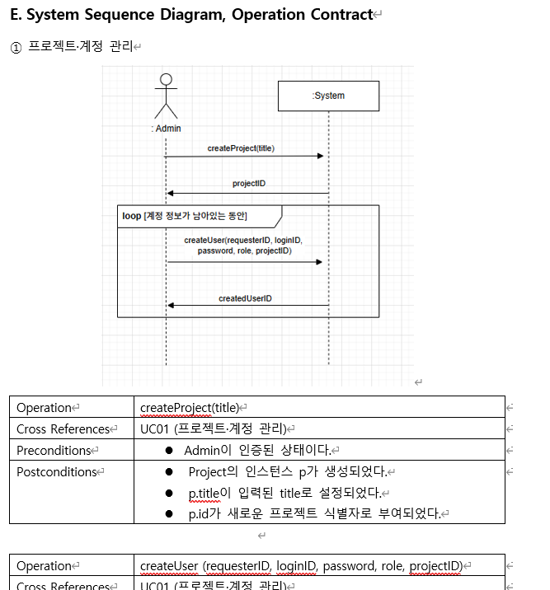
Team5
03
요구정의 및 분석과정
주요 산출물
Elaboration을 반복하며 개선 및 세부사항 추가
Vision
Use-Case
Diagram
Use-Case 명세
Domain Model
SSD, Operation Contract

Slide 7
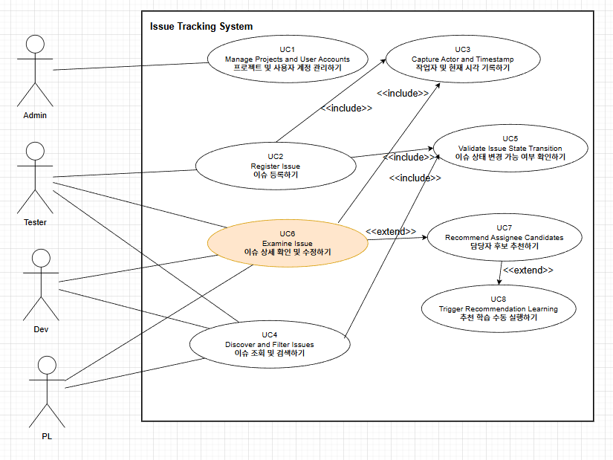
Team5
03
요구정의 및 분석과정
Use-Case Ver1.0
문제점: 서로 다른 역할(PL·Dev·Tester)의 이슈 처리 과정을
UC6 하나로 통합해 User-Goal이 명확히 드러나지 않음

Slide 8
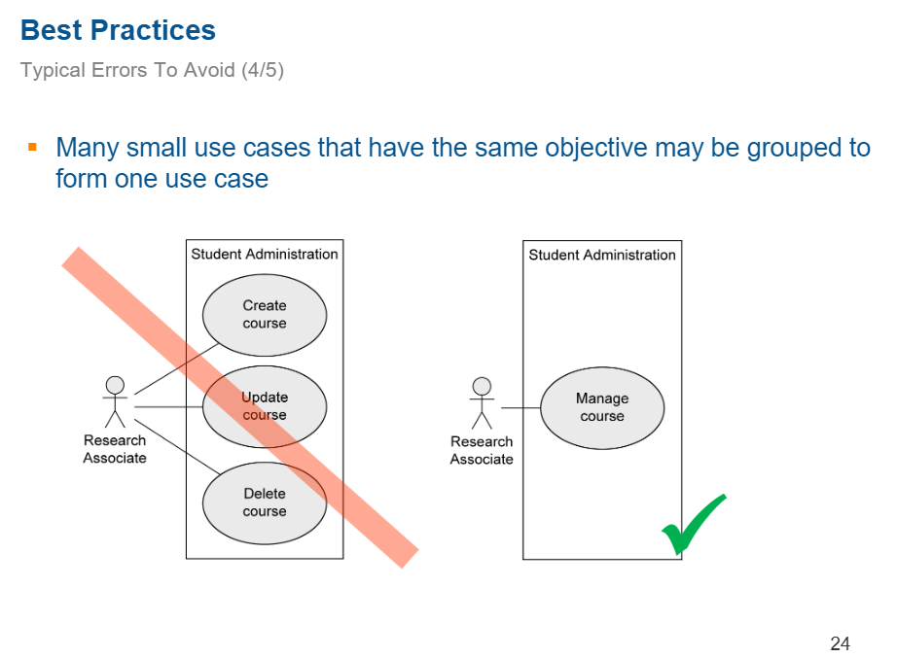
Team5
03
요구정의 및 분석과정
Use-Case Ver1.0

Slide 9
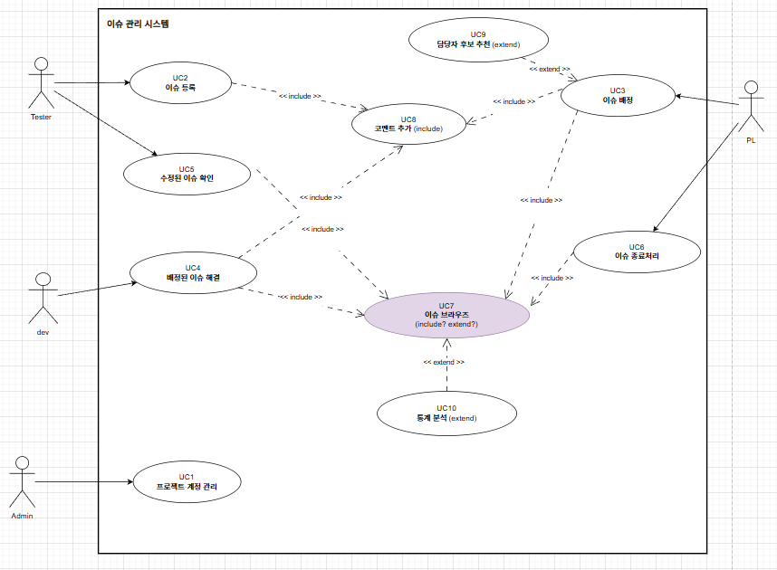
Team5
03
요구정의 및 분석과정
Use-Case Ver2.1
문제점: 서로 다른 역할(PL·Dev·Tester)의 이슈 처리 과정을
UC6 하나로 통합해 User-Goal이 명확히 드러나지 않음

Slide 10
Team5
03
요구정의 및 분석과정
Use-Case Ver2.1
UC7 이슈 브라우즈: Include? Extend?

Slide 11
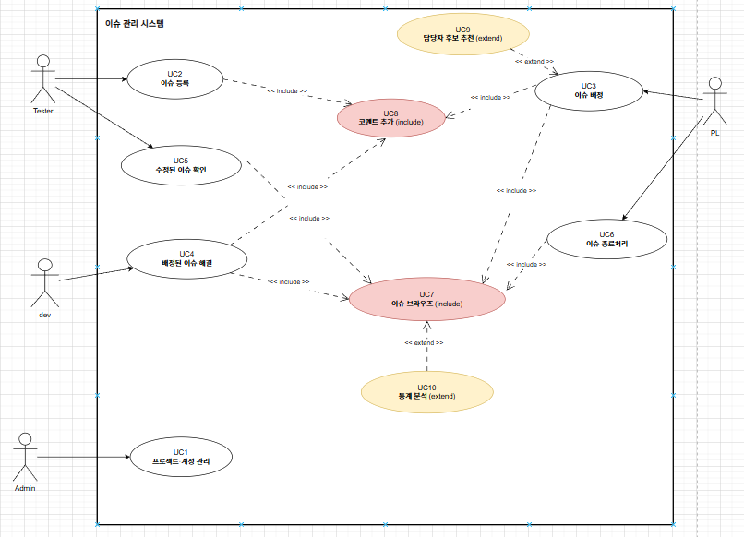
Team5
03
요구정의 및 분석과정
Use-Case Ver3.0

Slide 12
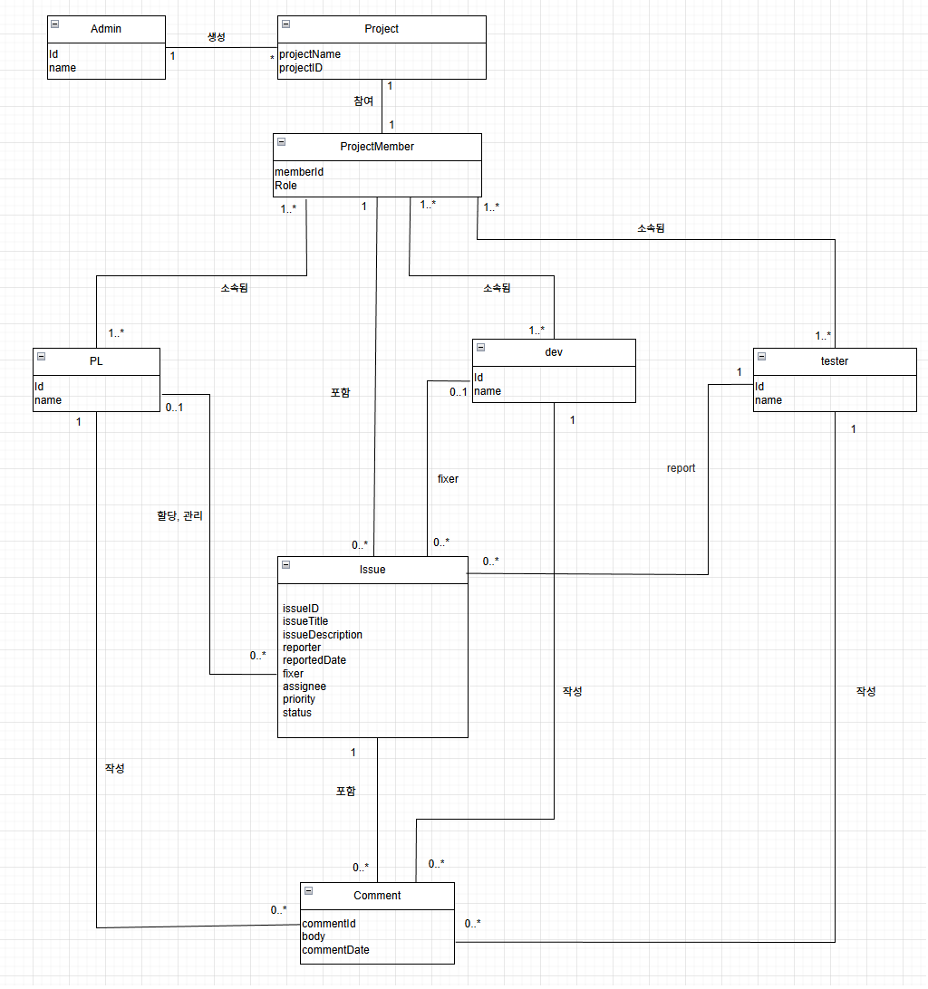
Team5
03
요구정의 및 분석과정
Domain Model

Slide 13
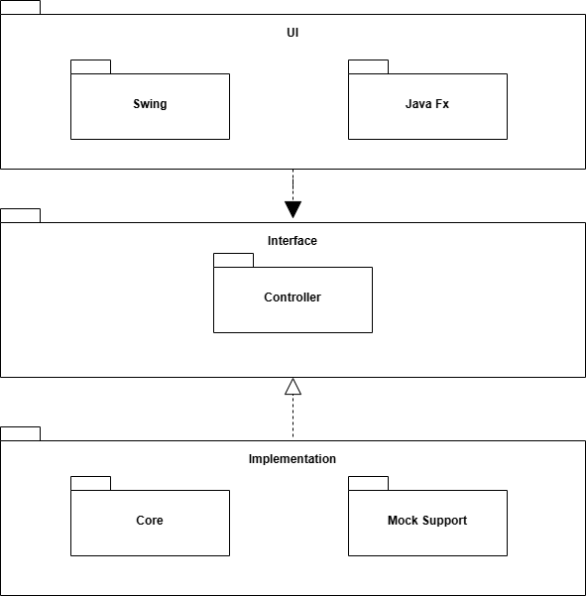
Team5
04
설계 과정
전체 구조

Slide 14
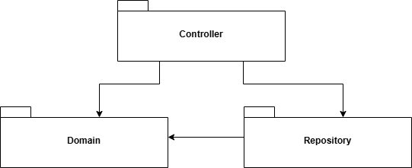
Team5
04
설계 과정
Core 모듈

Slide 15
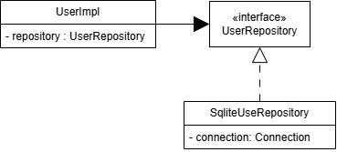
Team5
04
설계 과정
Core 모듈
SOLID의 DIP 적용: 확장성 있고 테스트가 용이한 설계

Slide 16
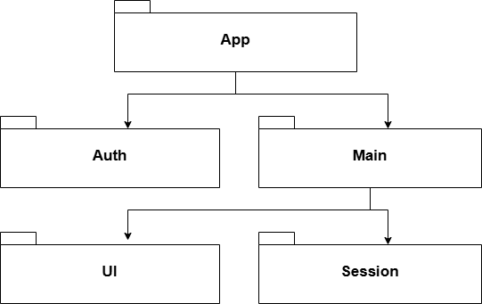
Team5
04
설계 과정
Swing 모듈

Slide 17
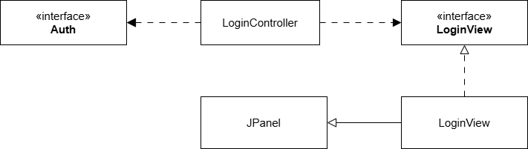
Team5
04
설계 과정
Swing 모듈
MVC 패턴과 DIP 적용: Model, View, Controller를 분리하고 Coupling을 낮추는 설계

Slide 18
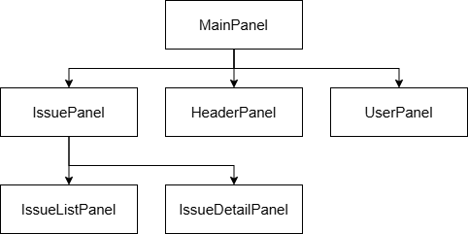
Team5
04
설계 과정
Swing 모듈
SoC: 화면 별 기능 별 책임 분리, 응집도 향상

Slide 19
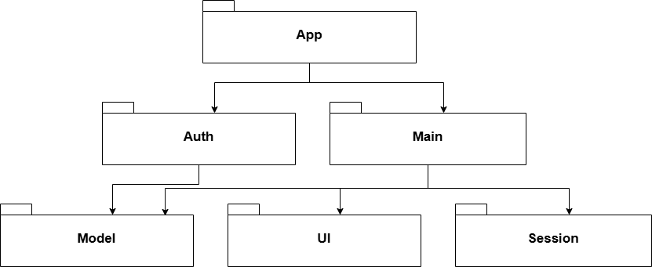
Team5
04
설계 과정
JavaFx 모듈
Swing 모듈과 유사한 구조로 설계

Slide 20
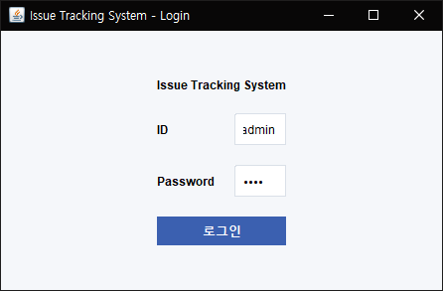
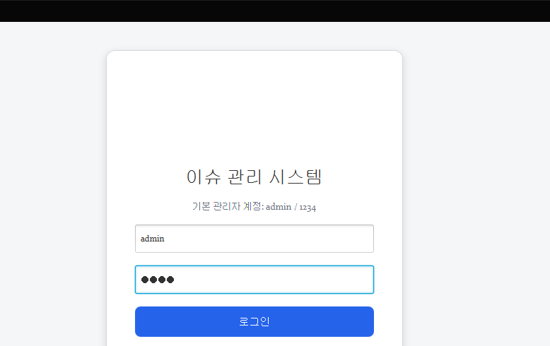
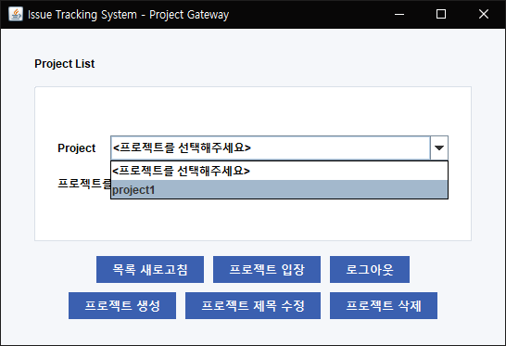
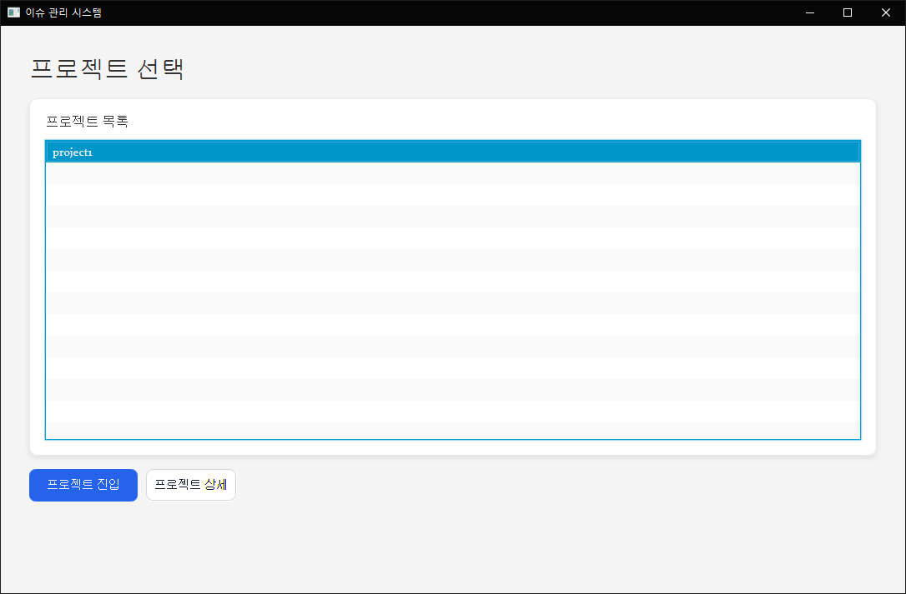
Team5
05
주요 UI 소개 및 시연
로그인 및 프로젝트 입장

Slide 21
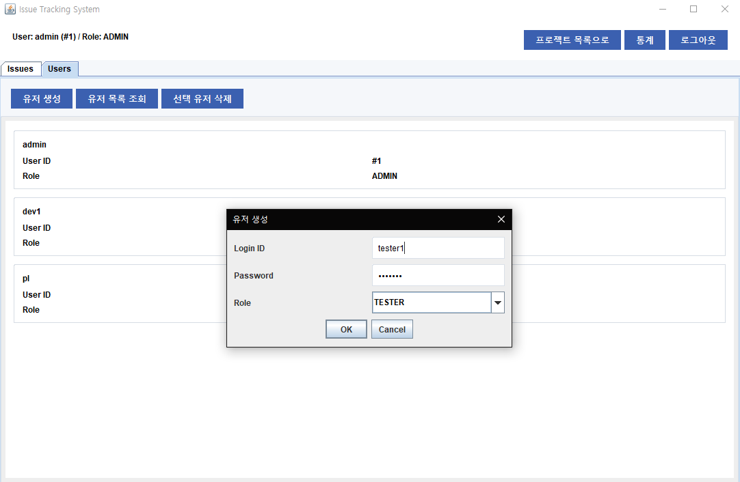
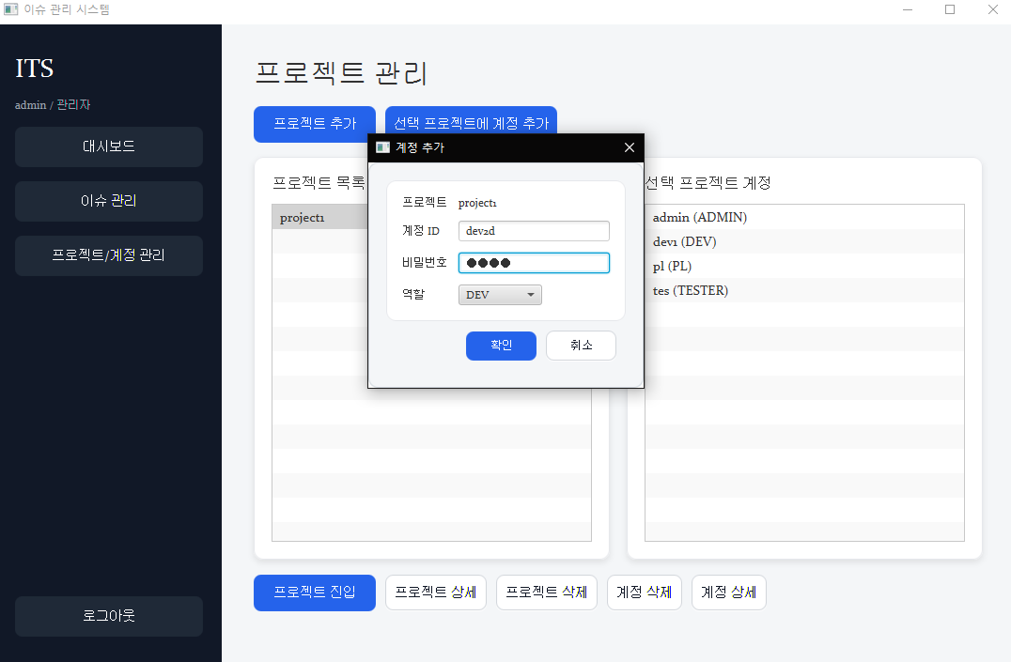
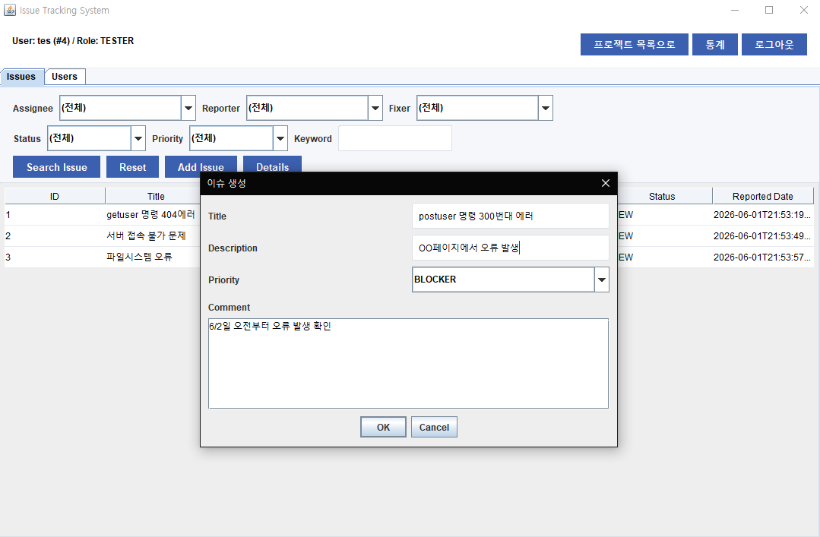
Team5
05
주요 UI 소개 및 시연
계정 추가 및 Role 할당

Slide 22
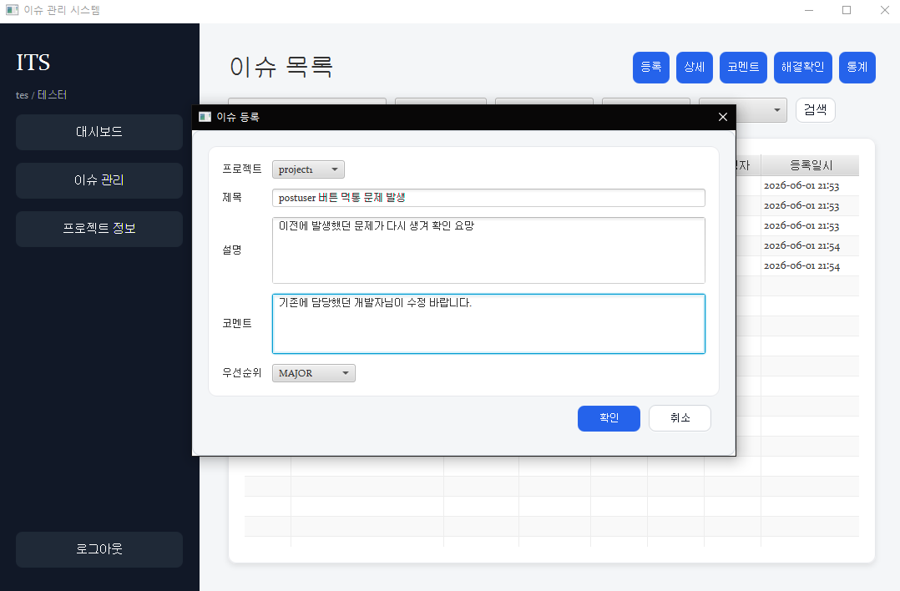
Team5
05
주요 UI 소개 및 시연
이슈 등록

Slide 23
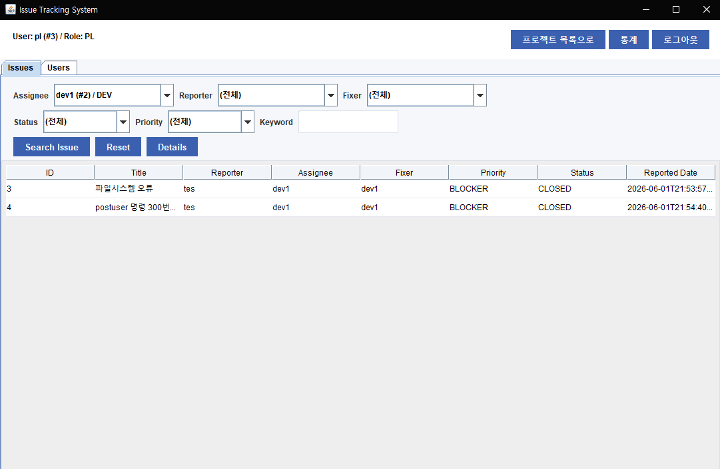
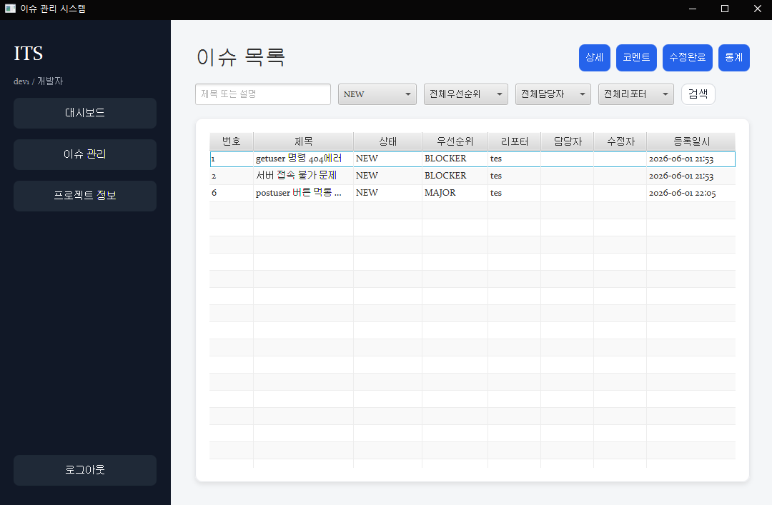
Team5
05
주요 UI 소개 및 시연
이슈 브라우즈 및 검색

Slide 24
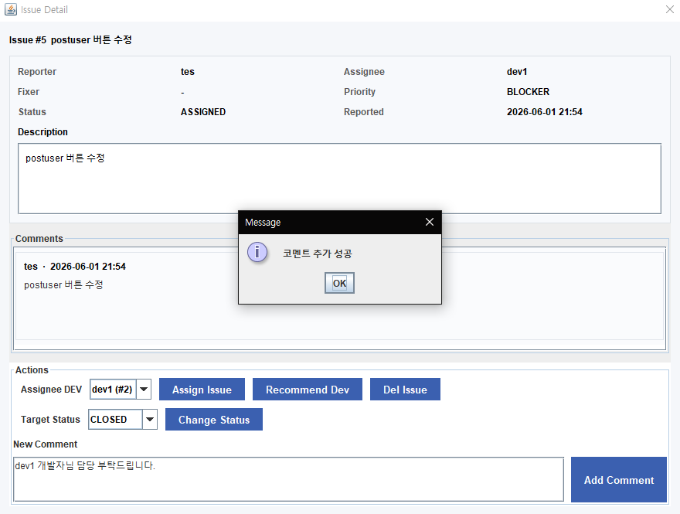
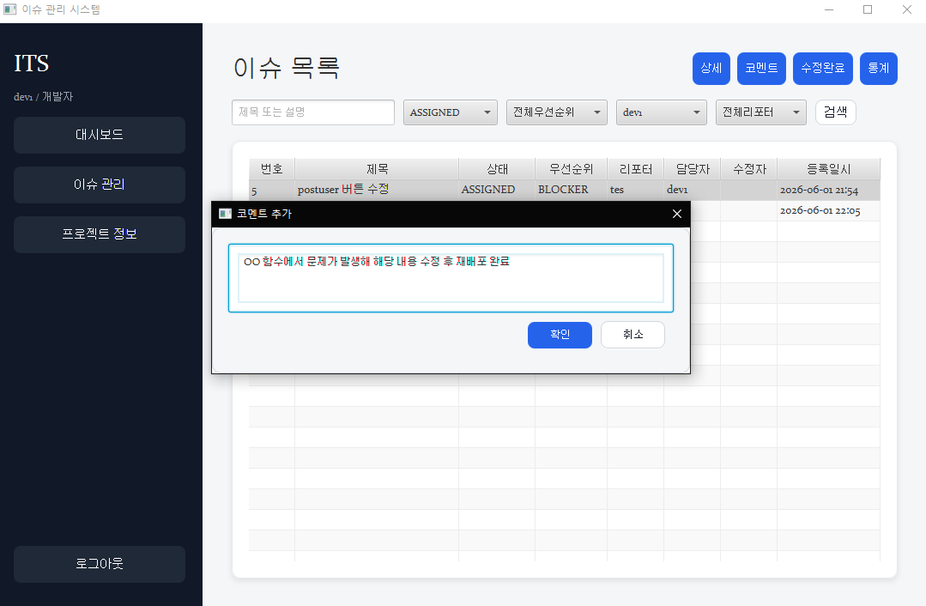
Team5
05
주요 UI 소개 및 시연
이슈 코멘트 추가

Slide 25
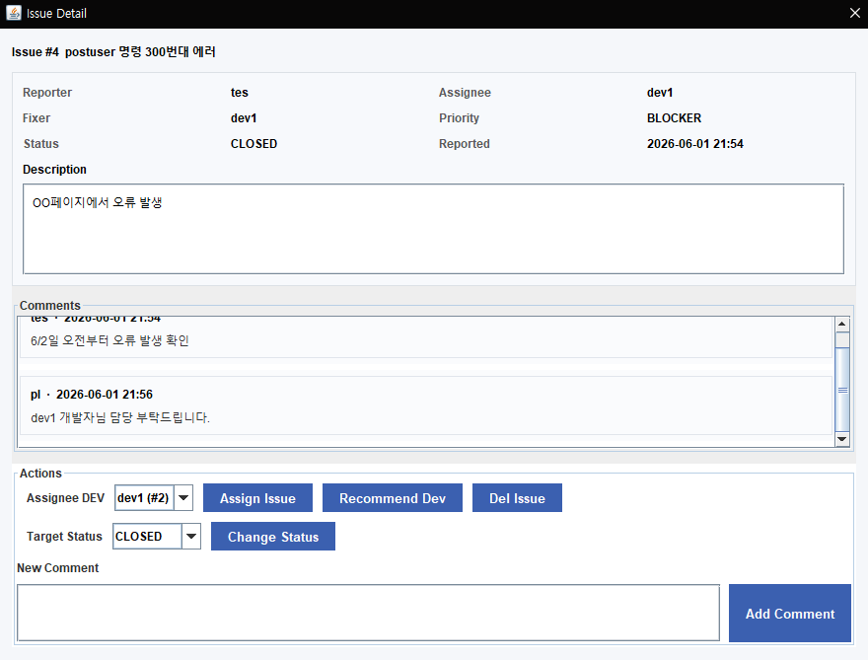
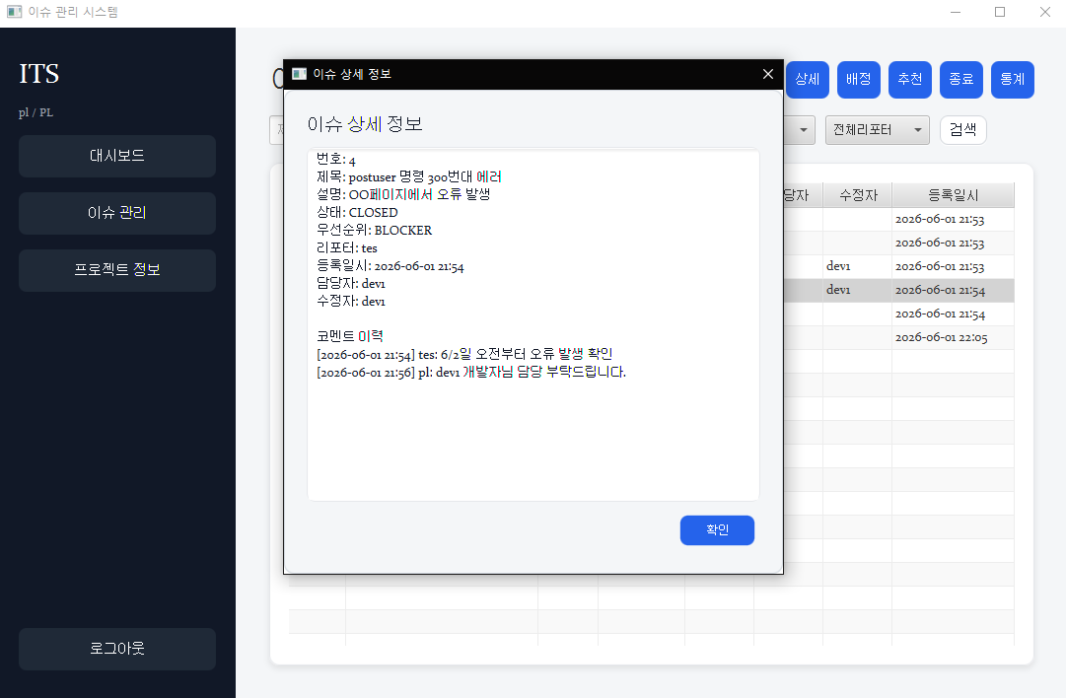
Team5
05
주요 UI 소개 및 시연
이슈 상세 정보 확인

Slide 26

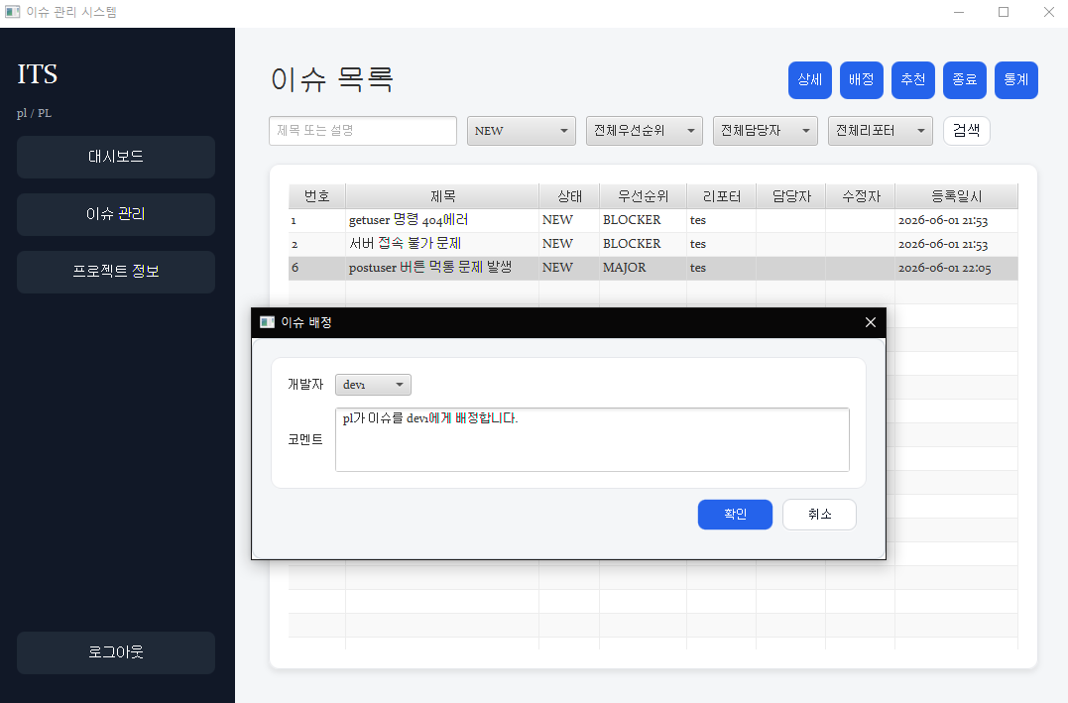
Team5
05
주요 UI 소개 및 시연
이슈 배정을 포함한 이슈 상태 변경

Slide 27
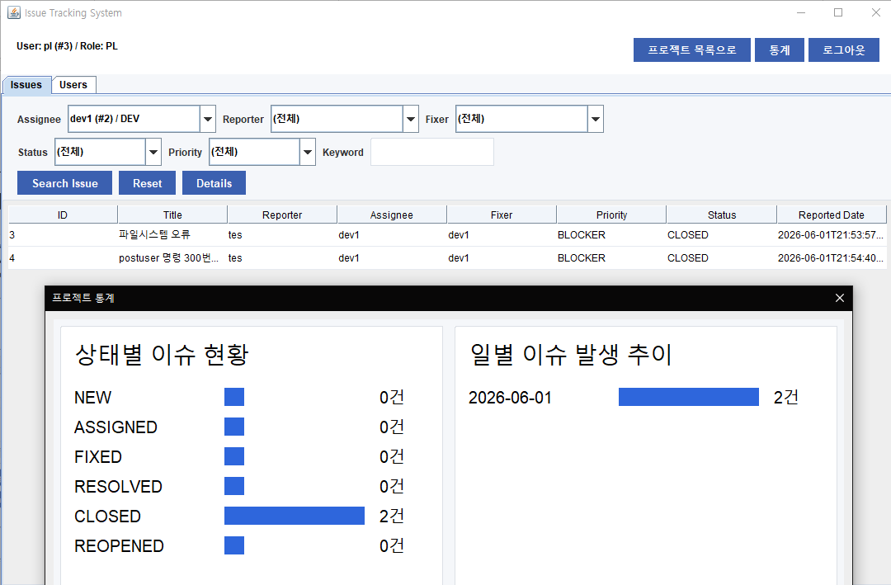
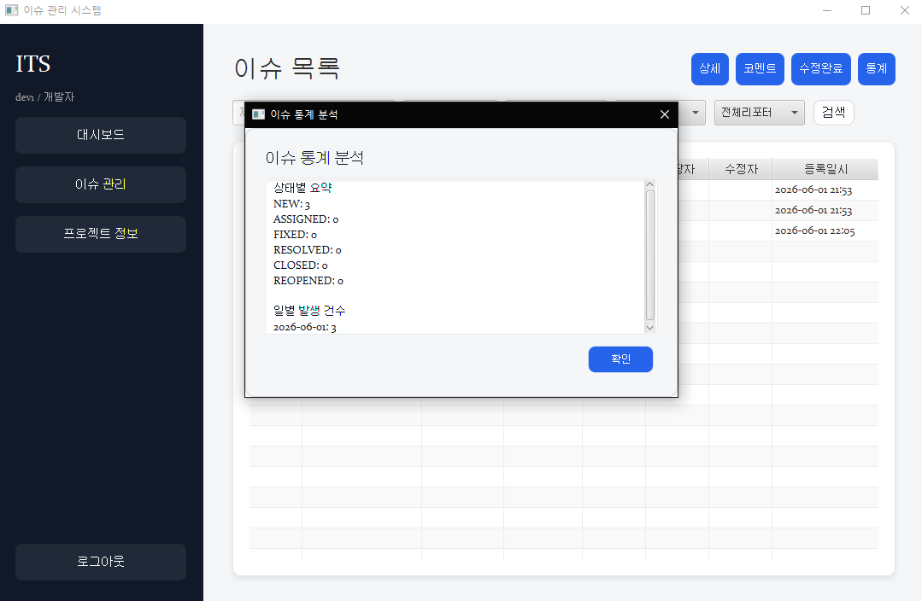
Team5
05
주요 UI 소개 및 시연
이슈 통계 분석

Slide 28
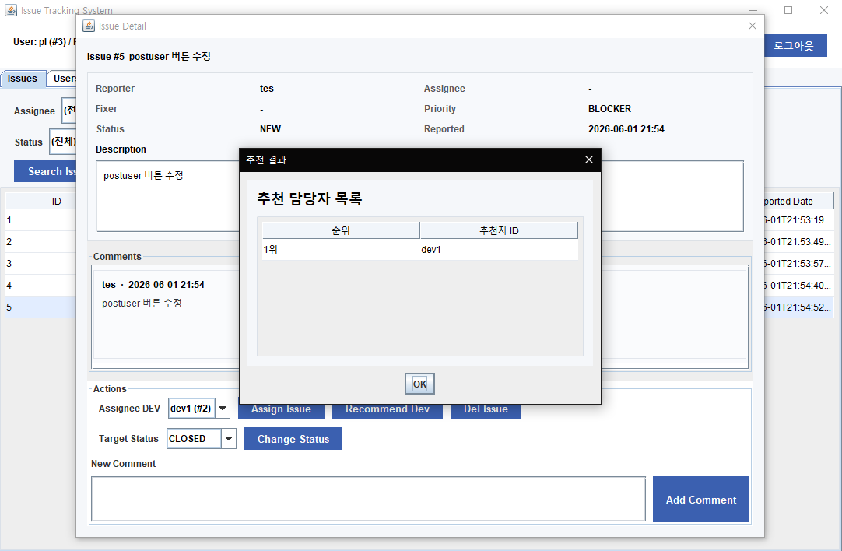
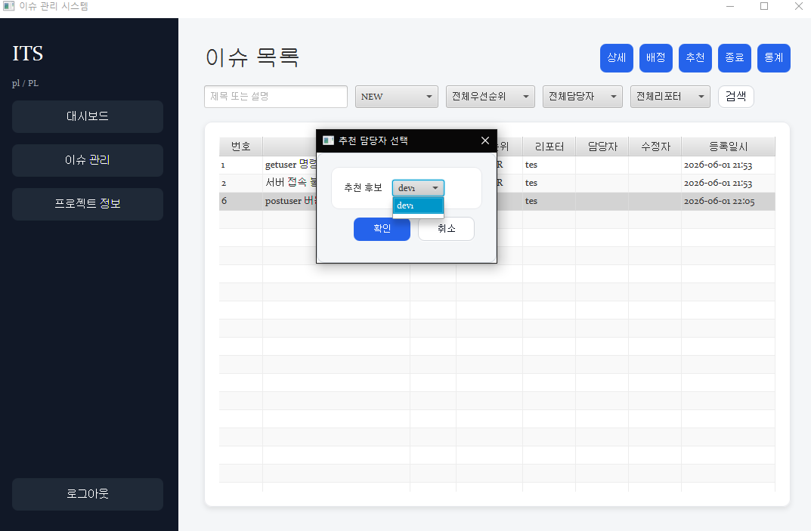
Team5
05
주요 UI 소개 및 시연
Assignee 자동 추천 기능

Slide 29
Team5
06
테스트 진행 결과
테스트가 용이한 설계
Loose Coupling 덕분에 쉽게 테스트 작성할 수 있음

Slide 30
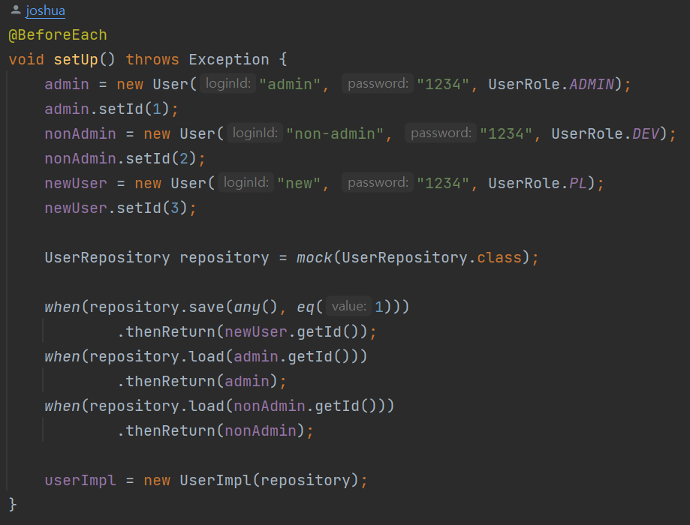
Team5
06
테스트 진행 결과
예시 UserImplTest
Mock 라이브러리로 인터페이스의 Mock Object를 생성하여 테스트함

Slide 31
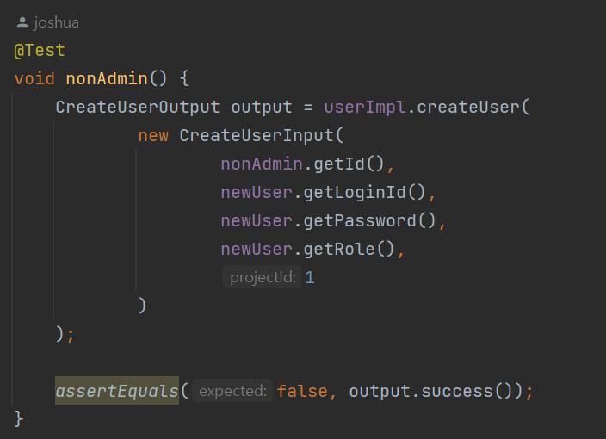
Team5
06
테스트 진행 결과
예시 UserImplTest
권한 확인 등 Use Case에 맞게 동작하는지 검증

Slide 32
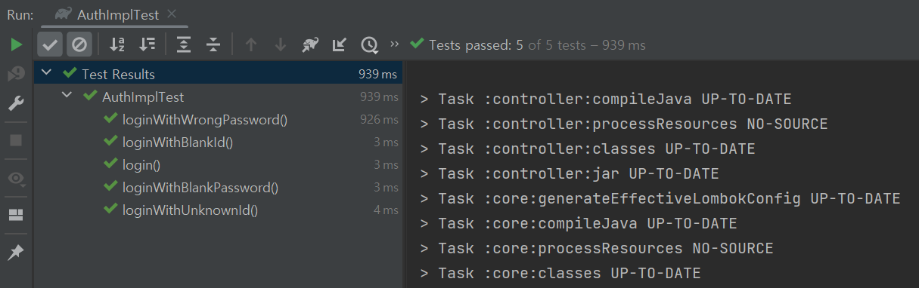
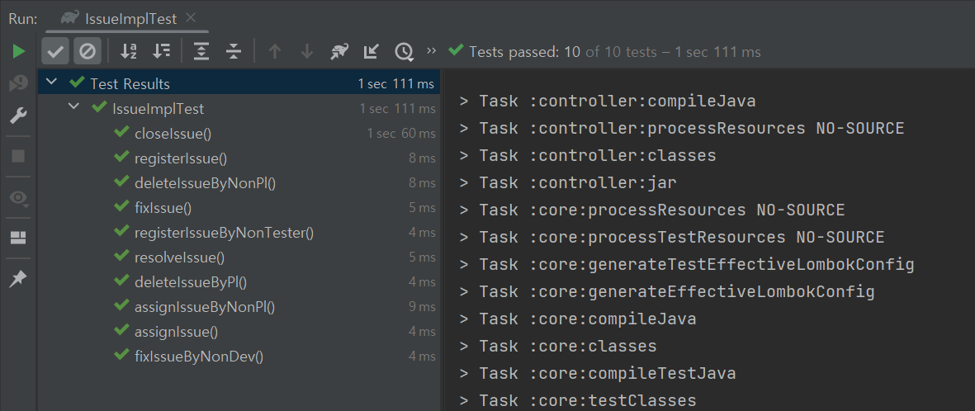
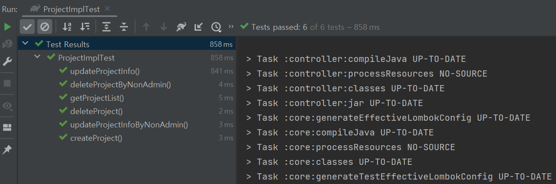
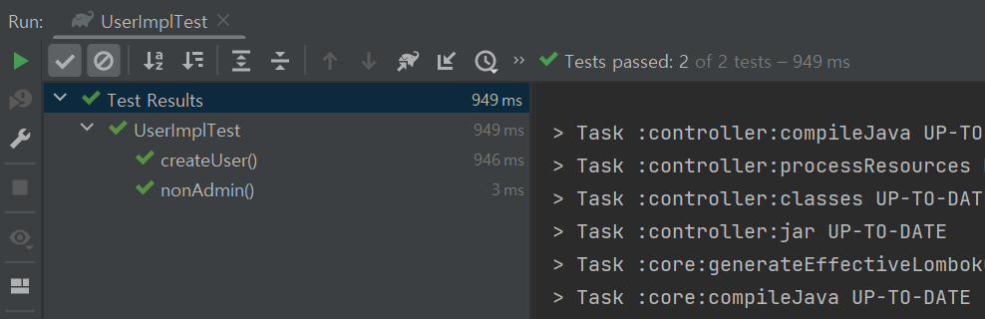
Team5
06
테스트 진행 결과
실행 결과

